Slide 1

Helper.gov.com
-
Tulajdonosok: Armand Dániel

Slide 2

Cégünk főbb feladata:
Technikumban tanuló szoftver fejlesztő és tesztelő tanoncok segítése.

Slide 3

Miben is nyújtunk segítséget?
‎‎‎-

Slide 4
Tudjuk hogy a Technikumban tanuló diákoknak nagy nehézség a viszga!

Slide 5
Ebben segít nekünk a weboldalon megtalálható:
PDF ami a: Programozási Tételek.pdf
Beépített chat-Ai lehetőség az apróbb kérdések megválaszolásához.
Előre megírt sablon kódok amik segítenek az eligazodásban
Link gyüjteményünk

Slide 6

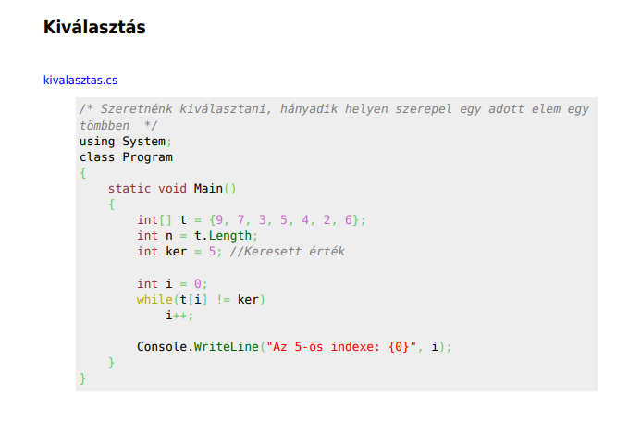
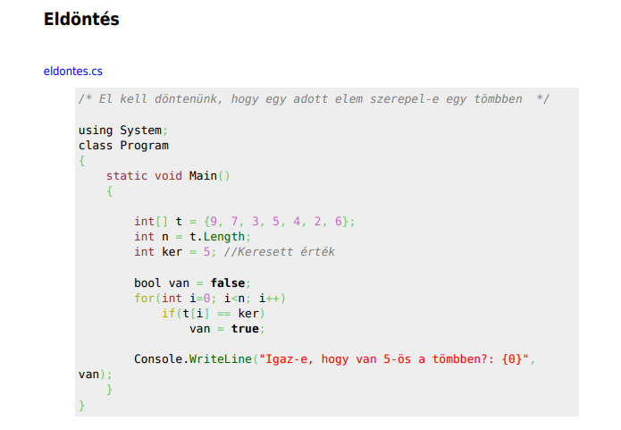
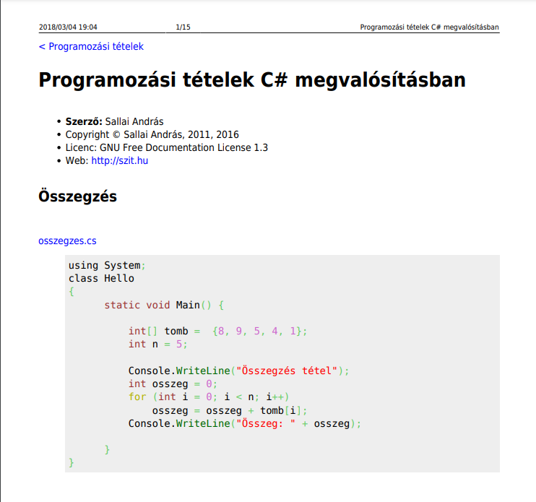
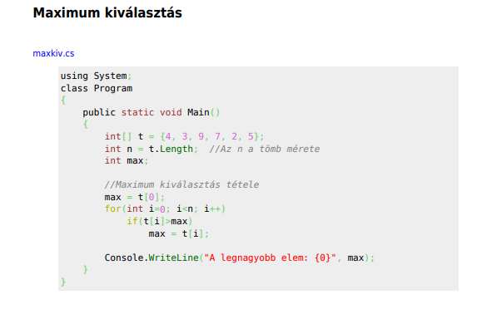
Programozási Tételek.pdf

Slide 7




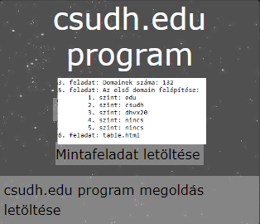
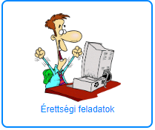
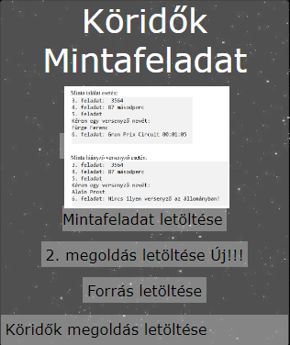
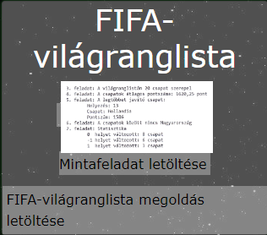
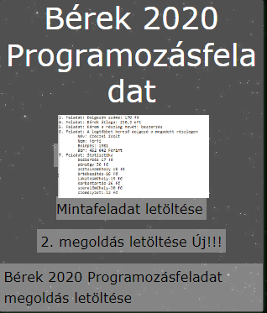


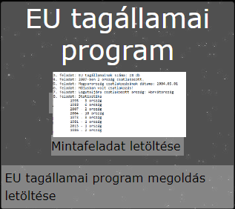

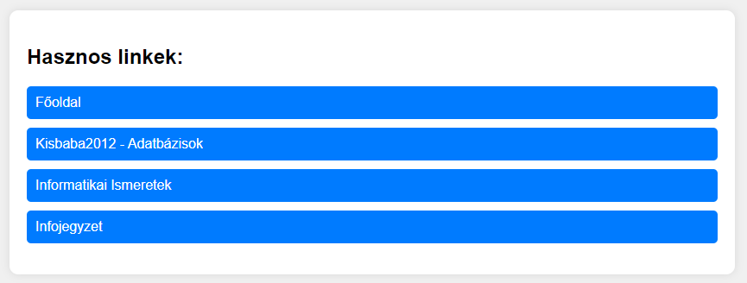
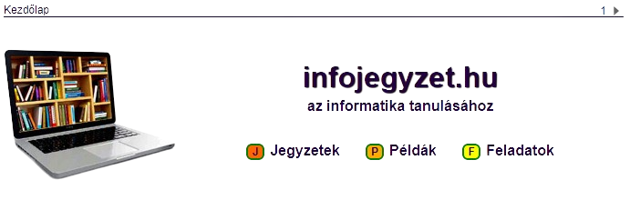

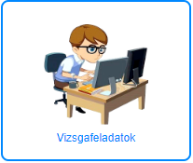
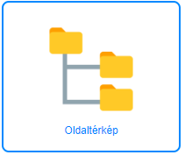
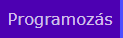
informatikaismeretek.nhely.hu
"Kisbaba" link gyűjtemény
infojegyzet.hu
Link gyüjteményünk:

Slide 8
"Kisbaba" link gyűjtemény
Link gyüjteményünk:

Slide 9

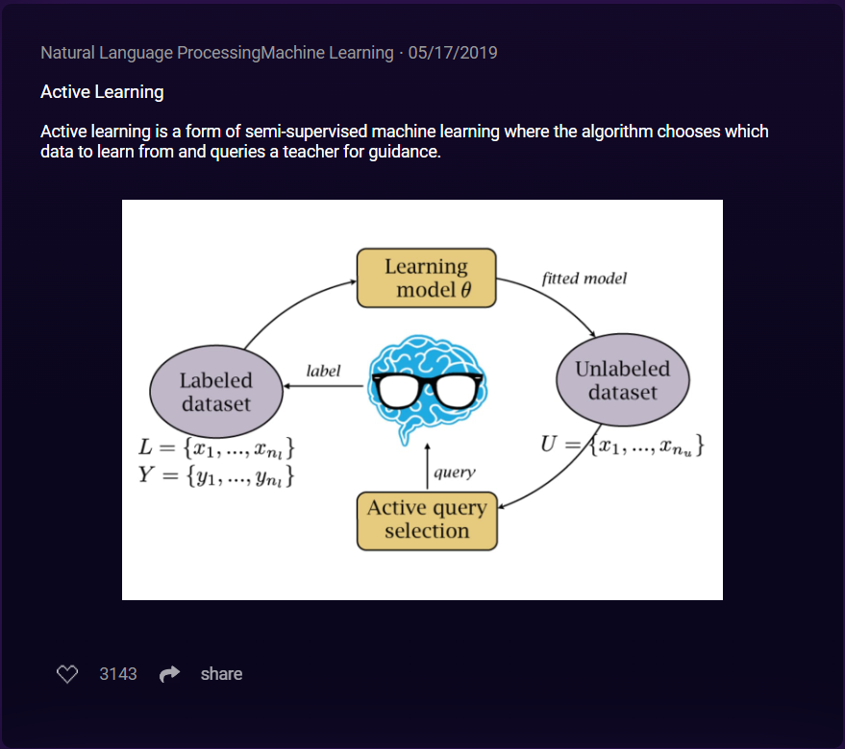
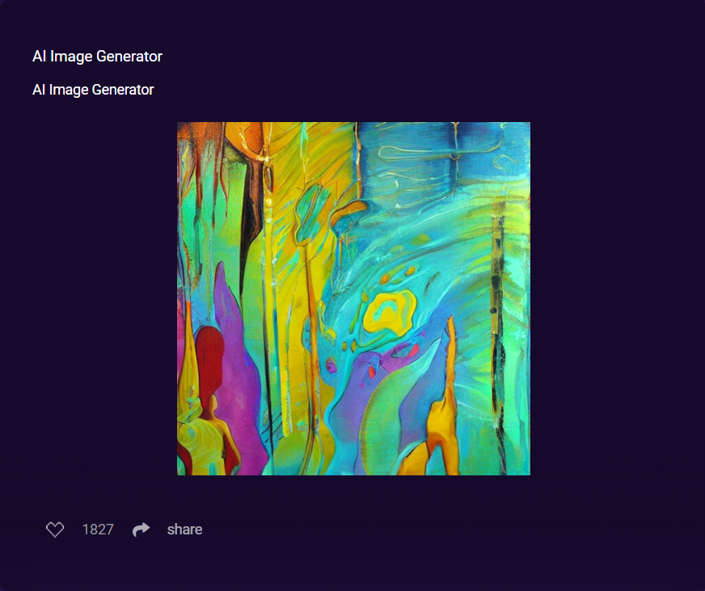


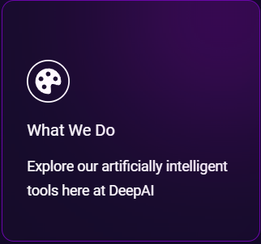


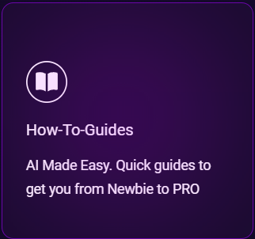
Beépített chat-Ai lehetőség az apróbb kérdések megválaszolásához.

Slide 10
Weboldalunk ahol mindez megtalálható.
Bemutatja: Armand

Slide 11
Beépített chat-Ai lehetőség az apróbb kérdések megválaszolásához.
|
|
|
|
Nagy beszélgetések...
|

